Slide 1
«Профессии»
Подготовила:
Воспитатель: Антонова В.Н.

Slide 2
Дидактические игры
1. Игра «Назови профессию»
2. Игра «Четвертый лишний»
3. Игра «Кому что нужно для работы»

Slide 3



Загадка 1

Slide 4
Загадка 2
Есть у мамы на прилавке
Куклы, мячики, булавки,
Обувь - справа, ткани - слева,
Чашки - на витрине.
Мама словно королева
В нашем магазине!
(Продавец)

Slide 5
Загадка 3
Кто в дни болезней
Всех полезней
И лечит нас от всех
Болезней?
(Врач.)

Slide 6


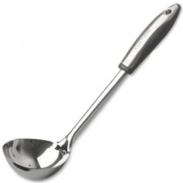
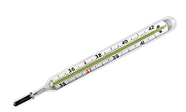

«Назови профессию»

Slide 7


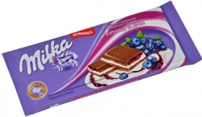


Slide 8



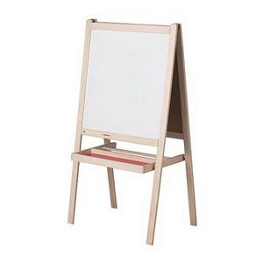


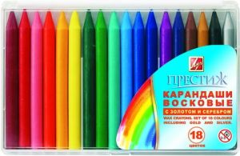
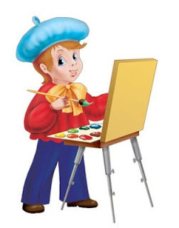
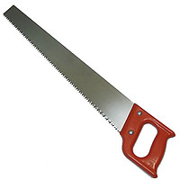

«Кому что нужно для работы»

Slide 9
Ссылки:
https://encrypted-tbn1.gstatic.com/images?q=tbn:ANd9GcSxCsNFm8MUFENq-yoLDCmdxtqmclxh85Gd7VrBrjVjA50VbZqJ продавец
http://price-22.ru/upload/normal/2013-05/price-22
http://f.mypage.ru/fe50acf5a9cbf51be2593d18e80024f4
Парикмахер https://yandex.ru/images/search?cbir_id=&text=&url=http%3A%2F%2Ff.mypage.ru
шприц https://yandex.ru/images/search?img_url=https%3A%2F%2Fim2-tub-ru.
ps://www.google.ru/search?tbs=sbi:AMhZZiscVII1hf42f8treMqlnJygDOH2VaUoeJJu3Jq2fj1eTDyBj9C
//www.google.com/search?hl=ru&q=vitamina+k&tbm=isch&tbs=simg:CAQSjAEaiQELEKjU2
ww.google.com/search?tbs=sbi:AMhZZiuUU044N5tX6a4TQ2WqRsor-fw

